Slide 1

NIMAC para editoriales y proveedores: Preparar y presentar archivos
Nicole Gaines
Directora de Proyectos del NIMAC
22 de junio de 2022

Slide 2
La presentación de hoy
Preparación de los archivos NIMAS
  Recursos clave
  Requisitos de metadatos del NIMAC
Validación de archivos y mejores prácticas
  Asistente de Validación de Archivos del NIMAC
  Recomendaciones/recordatorios para la creación de archivos
Entrega de archivos en lotes
  Solicitar acceso y enviar archivos por FTP
  El informe diario de FTP
¿Preguntas?

Slide 3
Preparar archivos NIMAS:
La especificación NIMAS y las Directrices de la Estructura DAISY

Slide 4
Recursos para NIMAS
Los tres recursos esenciales para preparar NIMAS son:
  La Especificación NIMAS 1.1
  Las Directrices de la Estructura DAISY (DSG)
  Las Directrices para Metadatos del NIMAC

Slide 5
La Especificación NIMAS
NIMAS es el único formato de archivo que el NIMAC puede aceptar.
La especificación define los componentes requeridos del conjunto de archivos—XML, OPF, PDF de la página de portada / título / derechos de autor, y carpeta de imágenes.
También define el conjuntos de elementos de base para uso en las etiquetas XML.

Slide 6
NIMAS 1.1
Opcional para NIMAS:
  Usar el conjunto de elementos DAISY completo para las etiquetas XML
  MathML para la notación matemática y científica
  Texto Alt para las imágenes
Los requisitos de metadatos a los que se hace referencia en los reglamentos del NIMAS fueron requisitos preliminares establecidos en el 2006.
Por favor consulte las Directrices para Metadatos del NIMAC respecto a los requisitos actuales para los metadatos.

Slide 7
Las Directrices de la Estructura DAISY
Además de utilizar las etiquetas prescritas, también se requiere que las etiquetas del contenido para NIMAS se realicen de conformidad con las Directrices de la Estructura DAISY.
Seguir las directrices le ayuda a asegurarse de que sus archivos tengan las etiquetas correctas y sean utilizables en la producción de formatos accesibles.
La validación automatizada no puede evaluar el cumplimiento de las directrices de la estructura.

Slide 8
Uso de las Directrices de la Estructura DAISY
Las directrices de la estructura son fáciles de seguir y proporcionan guías bien organizadas y ejemplos basados en libros impresos reales.
El Índice de las Directrices de la Estructura DAISY es un buen punto de partida para familiarizarse con el recurso.
También se pueden encontrar guías respecto a etiquetas específicas usando el Índice de Elementos de las Directrices de la Estructura DAISY.

Slide 9
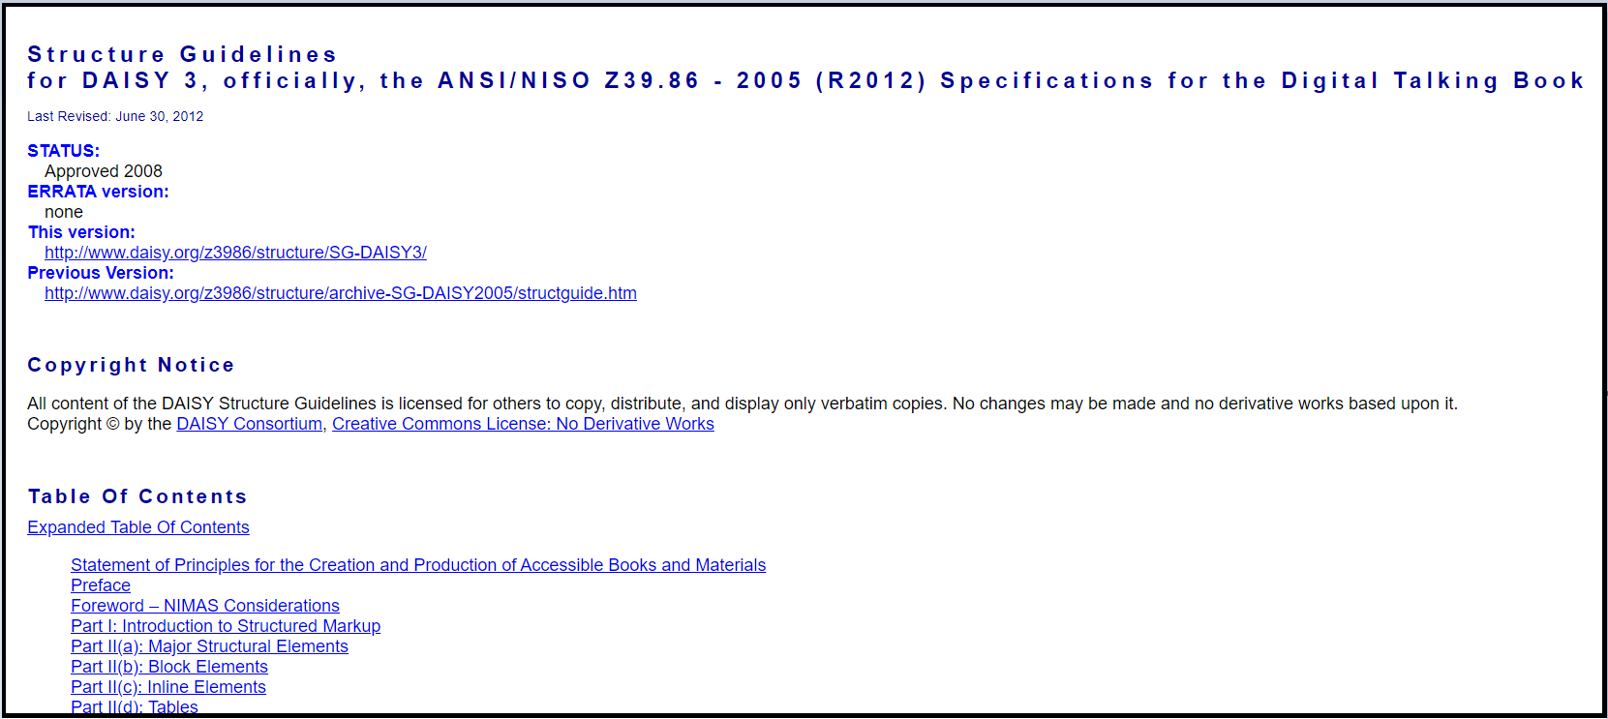
Índice de las Directrices de la Estructura DAISY (DSG)

Slide 10
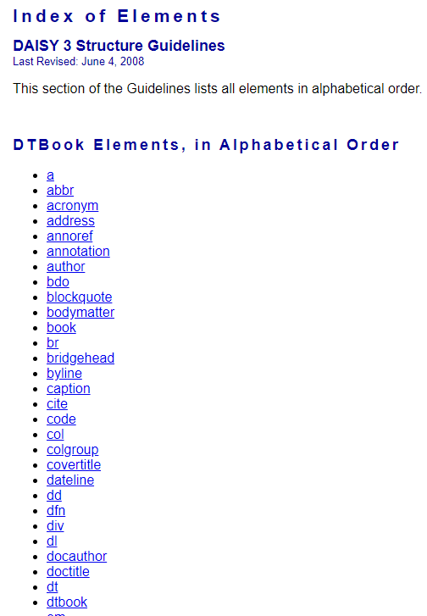
Índice de Elementos de las DSG

Slide 11
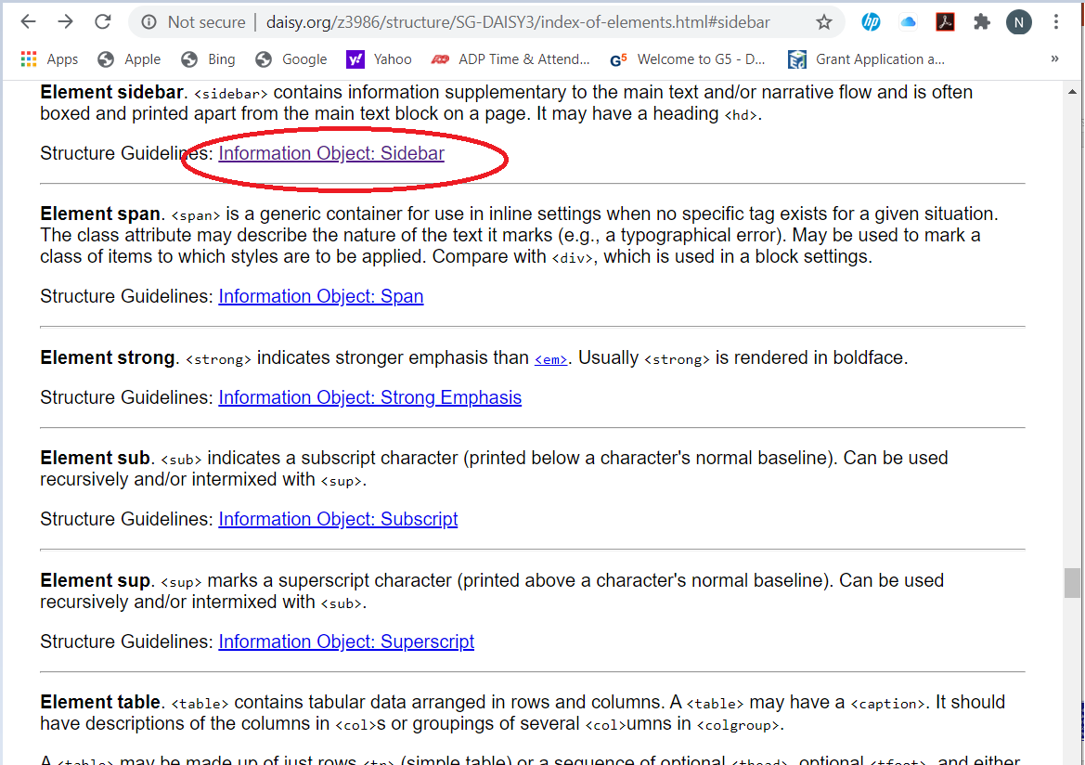
Descripciones breves de los elementos en las DSG

Slide 12
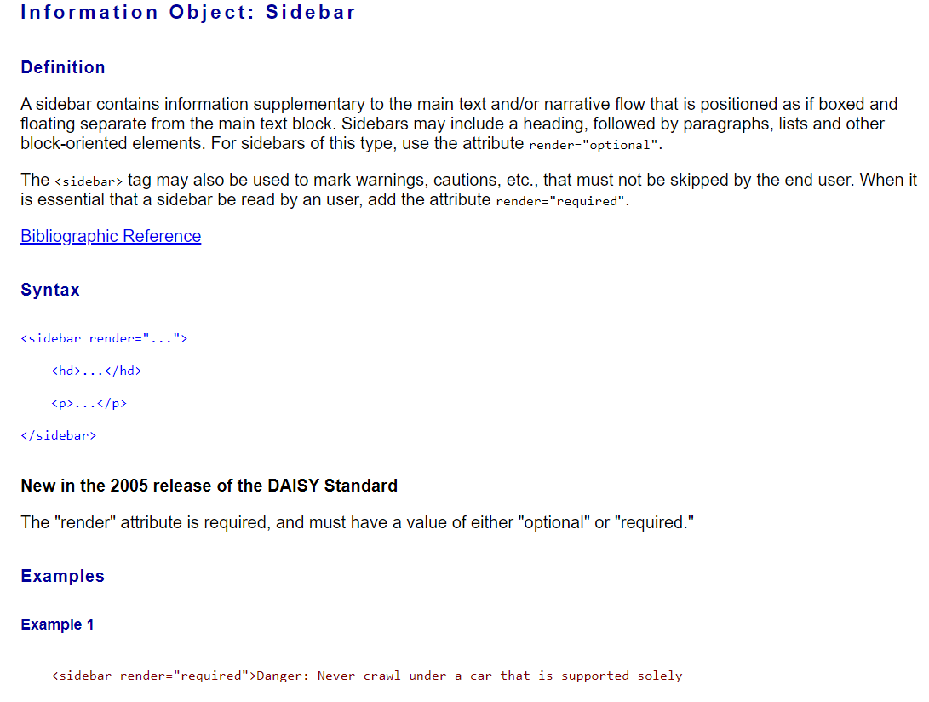
Información detallada de los elementos en las DSG

Slide 13
Elementos estructurales principales
El índice es útil para aclarar el uso correcto de elementos específicos.
Sin embargo, para asegurarse de que las estructuras complejas se manejen correctamente, también debería revisar las directrices respecto a los Elementos estructurales principales.
Por ejemplo, las pantallas siguientes muestran la primera parte de las directrices para etiquetar correctamente un Índice.

Slide 14
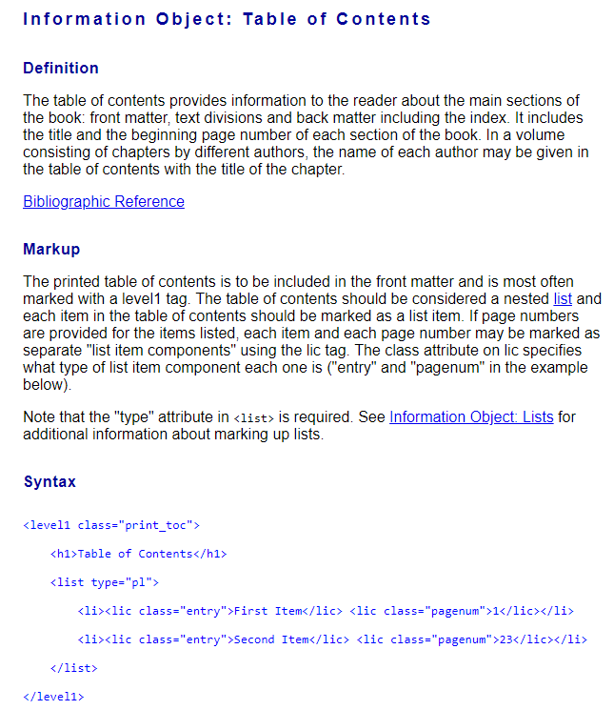
Término en los elementos estructurales principales

Slide 15
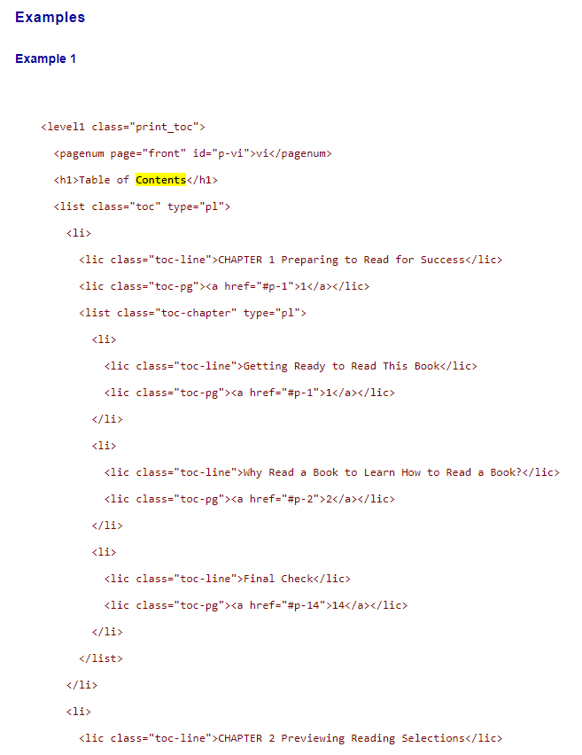
Ejemplo detallado de etiquetas en un índice

Slide 16
Preguntas técnicas
Si bien las Directrices de la Estructura incluyen muchos ejemplos, no son exhaustivas.
Si tiene preguntas que no puede resolver consultando la especificación NIMAS o las DSG, por favor comuníquese con nosotros.

Slide 17
Recursos del sitio web del NIMAC
Recursos del NIMAC para las editoriales
En el sitio del NIMAC puede encontrar copias archivadas de los videos de capacitación y las presentaciones en PowerPoint, así como otros recursos para trabajar en el sistema y preparar archivos NIMAS.
El NIMAC con todo gusto le ayudará con preguntas sobre los metadatos o preguntas técnicas relacionadas con trabajar en el sistema o entregar archivos.

Slide 18
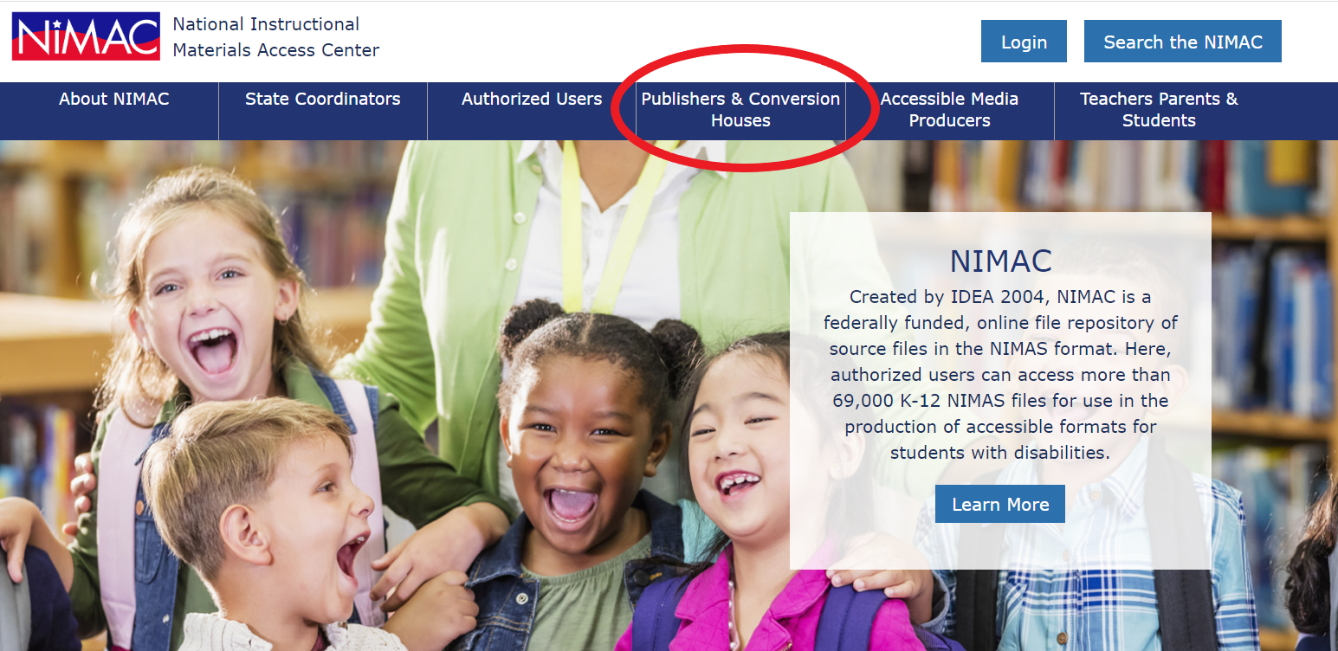
Sitio web informativo del NIMAC

Slide 19
Sitio web del Centro Nacional AEM
En el 2021, el NIMAC trabajó intensamente con personal del Centro AEM en la modificación y actualización de los recursos NIMAS en su sitio web.
Los recursos encontrados en su sitio web incluyen:
La Especificación NIMAS
Cómo crear archivos NIMAS
Modelos de NIMAS

Slide 20
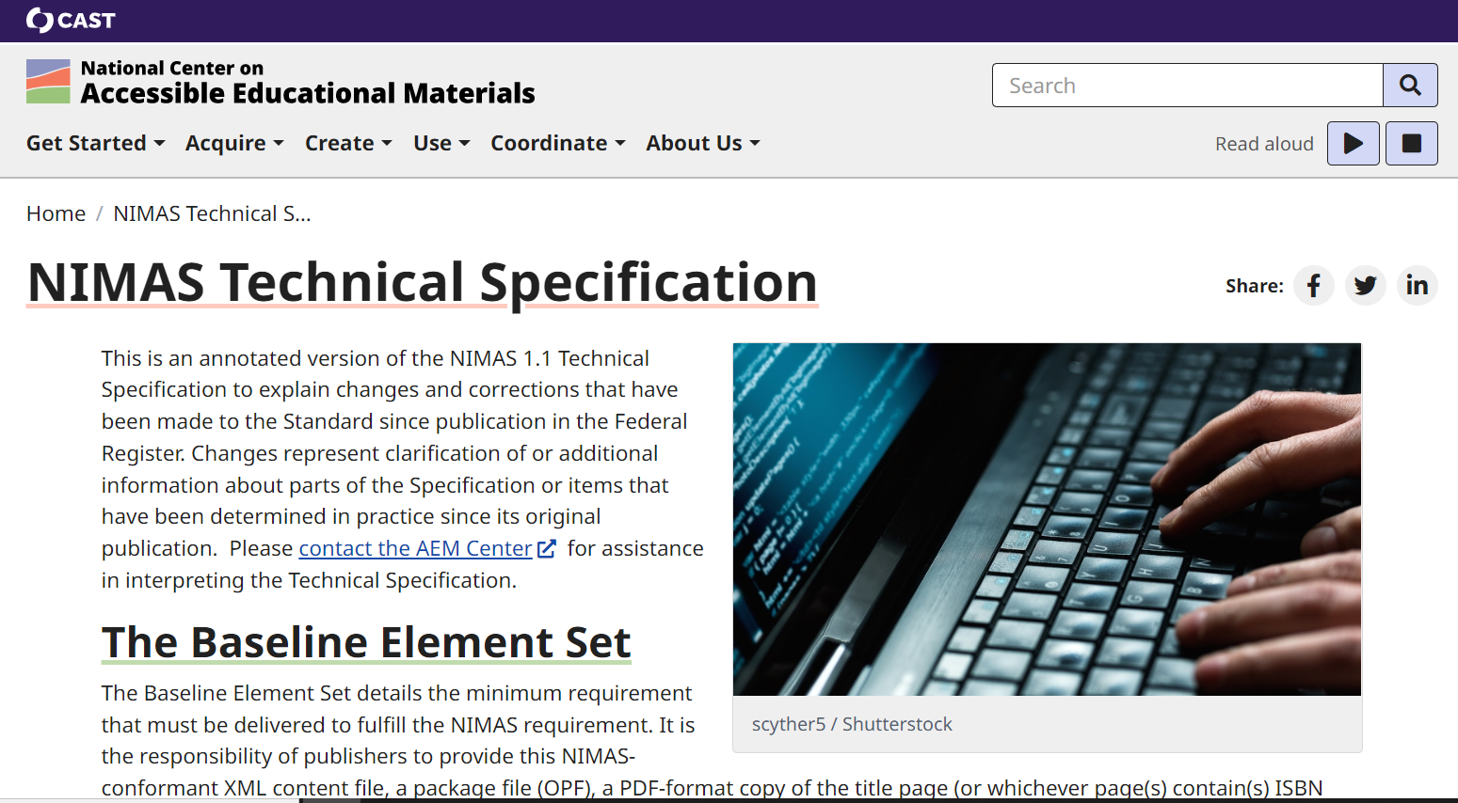
Sitio web del Centro Nacional AEM

Slide 21
Suministro de metadatos en NIMAS

Slide 22
Metadatos requeridos
Todos los archivos NIMAS tienen que incluir los metadatos requeridos en el OPF del conjunto de archivos.
Incluir metadatos correctos y completos es esencial para asegurarse de que sus materiales se puedan encontrar en el sistema.
La revisión de los metadatos es una parte importante del proceso de certificación de archivos.
Las Directrices para Metadatos del NIMAC se pueden descargar en cualquier momento y se deberían usar como guías para presentar los metadatos correctamente.

Slide 23
Búsquedas en el NIMAC
El sistema del NIMAC ofrece un cuadro de texto para búsquedas por título, autor, serie, ISBN e identificador, y filtros con listas de selección para todos los demás metadatos.
No es como una búsqueda en Google que mostrará resultados similares si no hay una coincidencia.
Es una búsqueda precisa que busca coincidencias exactas.

Slide 24
Los OPF y los registros del sistema
Los metadatos suministrados en el OPF se extraen automáticamente después de la carga para crear el registro del archivo en el sistema del NIMAC.
No incluir los metadatos requeridos puede causar que fracase esta extracción, así como la carga que usted desea realizar.
Esto sucede tanto si carga el archivo manualmente como si lo entrega por FTP.

Slide 25
Revisión de metadatos por el NIMAC
Al revisar los metadatos de los archivos, el NIMAC coteja los metadatos del OPF con el PDF de la portada, la página de título y la página de derechos de autor que se suministró en el conjunto de archivos NIMAS.
Usando prácticas normales de catalogación bibliotecaria, nos aseguramos de que los metadatos suministrados coincidan con el libro, y que el archivo XML refleje esta misma información.
Aunque una editorial utilice internamente metadatos diferentes para rastrear los títulos, el libro impreso mismo es la fuente “autorizada” para los metadatos en NIMAS.

Slide 26
Correcciones de los metadatos por el personal
El personal del NIMAC suele realizar correcciones menores de los metadatos al momento de revisar los archivos para que los archivos se puedan certificar.
Las correcciones se guardan automáticamente en el sistema y en el OPF.
Sin embargo, podríamos requerir que el proveedor corrija los metadatos si hay múltiples errores que afectan una entrega o un problema que afecta a un gran número de archivos.

Slide 27
Directrices para Metadatos del NIMAC
Por favor lea las Directrices para Metadatos del NIMAC si no está familiarizado/a con el NIMAC o si tiene preguntas acerca de cómo incluir metadatos correctos.
Si usted es una editorial que trabaja con un proveedor, por favor asegúrese de suministrarle los metadatos completos para la presentación en NIMAS.
También le ayudaremos con todo gusto a iniciar ese proceso.

Slide 28
Consultas sobre metadatos
Si no se siente seguro/a de estar yendo por buen camino con los metadatos para un título o programa específico, aceptamos con gusto sus consultas sobre metadatos.
Simplemente envíenos un correo electrónico a nimac@aph.org.
Podemos cotejar su PDF de la portada / página de título / página de derechos de autor con el OPF e informarle si hay algún problema o pregunta.
Lo/la animamos a aprovechar este servicio, especialmente si está preparando un programa nuevo con muchos archivos.

Slide 29
Herramienta de Excel a OPF
Como se mencionó en la primera sesión de esta serie de dos partes, el NIMAC también ofrece una herramienta gratuita en el sistema para generar metadatos de OPF con etiquetas correctas y en el formato correcto.
Lo/la animamos a explorar esta opción, especialmente si está preparando un programa muy grande para entrega.

Slide 30
Uso de la herramienta de Excel a OPF
Para usar esta herramienta:
  Descargue la plantilla de metadatos de la pestaña Recursos de su cuenta en el NIMAC.
  Llene una fila de la hoja para cada OPF que necesita.
  Cárguela usando la opción de menú “Transform Excel to OPF” (Transformar Excel a OPF).
El sistema le enviará inmediatamente por correo electrónico un archivo ZIP que incluye un “OPF iniciador” para cada elemento incluido en la hoja Excel.

Slide 31
Validación de archivos

Slide 32
Nuevo Asistente de Validación
A comienzos del 2022, el NIMAC lanzó un nuevo asistente de validación para las editoriales y los proveedores.
Esta herramienta reemplazó al asistente de validación que se desarrolló en el 2006.
Este nuevo nivel de validación de archivos también se implementó en el sistema en línea del NIMAC.
Como en el pasado, les pedimos a las editoriales/los proveedores que validen todos los archivos antes de enviarlos o cargarlos al sistema del NIMAC.

Slide 33
Validación de NIMAS
Los archivos que fallen en la validación automatizada serán rechazados para la carga por el sistema y en el procesamiento de la entrega en lotes de los archivos.
Validar los archivos antes de la carga o entrega puede ahorrarle tiempo más adelante.
La validación de NIMAS siempre ha verificado que el XML esté bien formado, que las imágenes de referencia estén presentes, y que el archivo se valide contra el DTD de NIMAS y de MathML (si MathML está presente).

Slide 34
Nuevas funciones del Asistente de Validación
La nueva herramienta proporciona un examen mucho más completo del archivo NIMAS.
Además de la validación y las verificaciones de calidad de los archivos anteriores, la nueva herramienta también proporciona retroalimentación respecto a metadatos de OPF faltantes o inválidos.
También puede detectar algunos errores en las etiquetas del XML y proporcionar consejos de Mejores Prácticas para algunos temas.

Slide 35
Cómo utilizar la herramienta
Una vez instalada la herramienta en su dispositivo, simplemente navegue a la ubicación del archivo comprimido que contiene el conjunto de archivos NIMAS completo.
Luego haga clic en el botón Validate (Validar).
Cuando termine la validación, los resultados se mostrarán en la pantalla.
Estos resultados también se pueden exportar como un archivo .csv, si se desea.
El NIMAC todavía no ha lanzado la versión Mac de la herramienta, pero tenemos planeado lanzarla este verano.

Slide 36
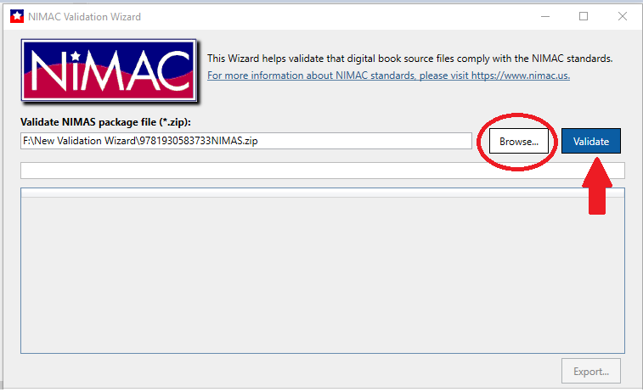
Navegación hasta el archivo comprimido

Slide 37
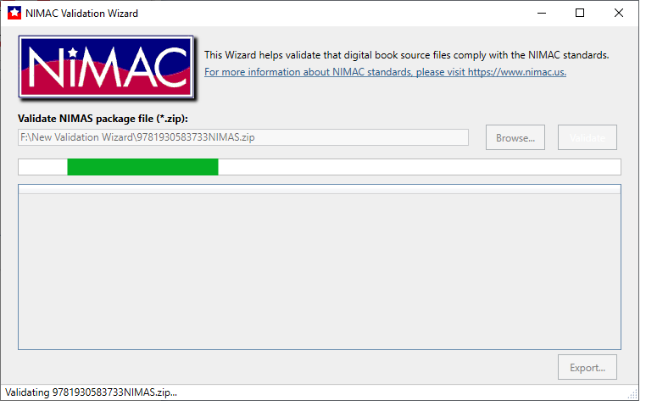
Validación en curso. . .

Slide 38
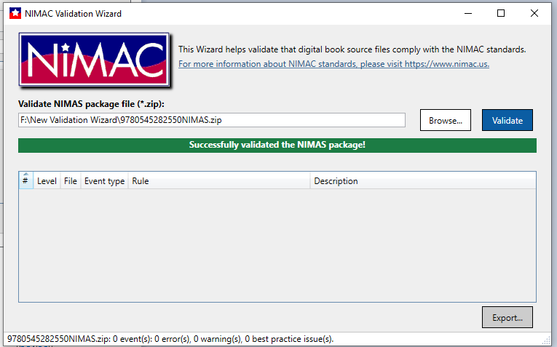
Resultado exitoso de la validación

Slide 39
Tipos de resultados de la validación
Errores: Se deben corregir o el archivo no se puede cargar al sistema del NIMAC.
Advertencias: Se recomienda la corrección, aunque no se requiere.
Mejor práctica: Información para considerar al preparar los archivos NIMAS.

Slide 40
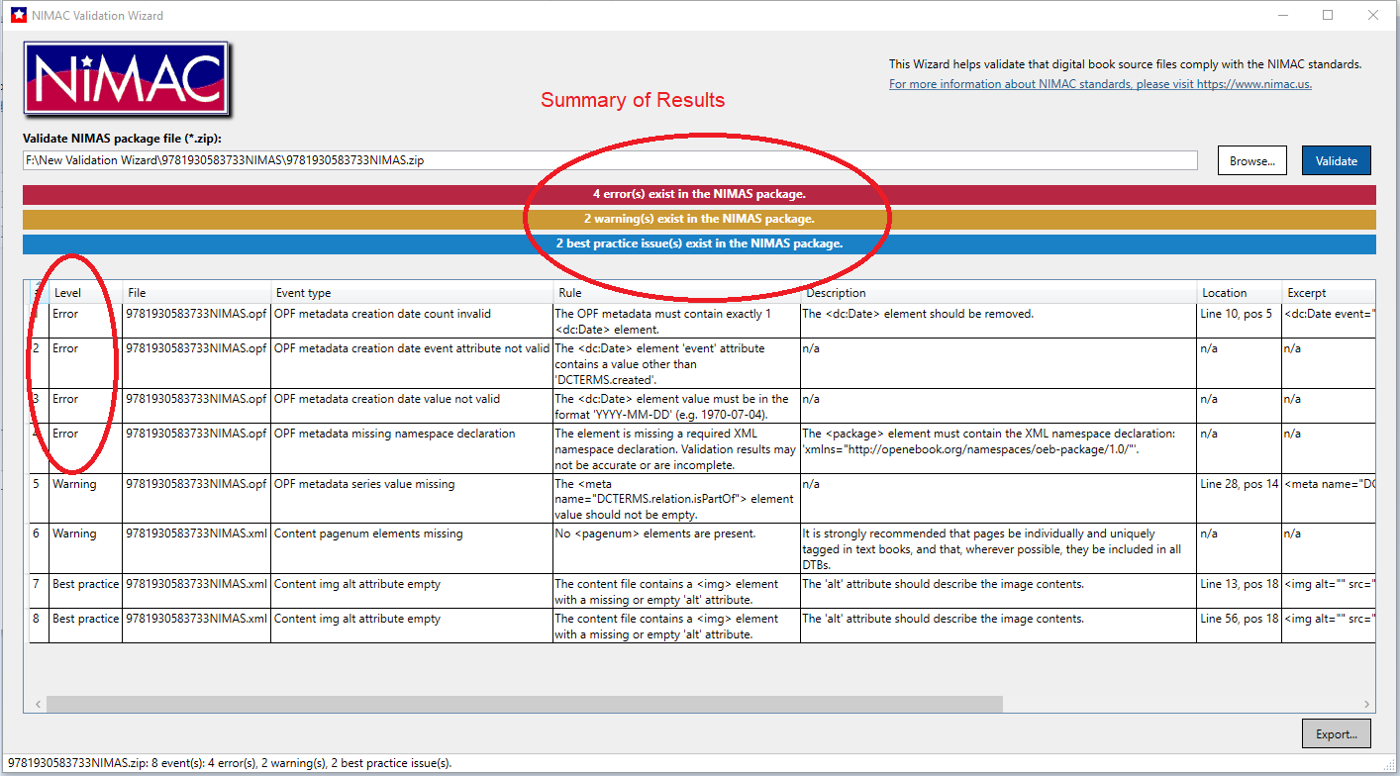
Resultados de la validación que muestran errores

Slide 41
Archivos ZIP dañados
Ocasionalmente, los archivos no se lograrán cargar o no se logrará procesar los lotes porque los archivos ZIP están dañados.
Después de comprimir sus conjuntos de archivos NIMAS, es aconsejable comprobar que los archivos no se hayan dañado durante el proceso de compresión.
Simplemente haga clic en el archivo ZIP. Si abre, el archivo probablemente está bien y no está dañado.

Slide 42
¡Consejos para la creación de archivos NIMAS!

Slide 43
Consejo #1: Recuerde incluir la información de la página de título en el XML
El contenido de la página de título y/o la portada se debe proporcionar en el archivo XML mismo.
Si la información de la portada se repite en la página de título, el XML solo tiene que contener la información de la página de título.
Sin embargo, cuando información bibliográfica, como el título completo, el ISBN, el nombre de la editorial, la serie o la edición estatal, solo aparece en la portada, la portada se debe transcribir en el XML.

Slide 44
Consejo #2: Asegúrese de que su PDF incluya toda la información requerida
La página de título y la página de derechos de autor son requeridas.
Datos específicos requeridos en el PDF:
  Título completo del libro (incluido cualquier subtítulo o título de un componente)
  ISBN(s)
  Declaración de derechos de autor
  Sello de la editorial
Si hay información clave que se encuentra solo en la(s) portada(s), por favor incluya las portadas en el PDF.

Slide 45
Consejo #3: Evite archivos PDF de tamaños grandes
El PDF en el conjunto de archivos NIMAS se utiliza únicamente con fines de verificación de los archivos.
No se utiliza en la producción de ningún formato accesible.
No se necesita proporcionar un PDF de alta calidad en el archivo NIMAS.
Un PDF grande aumenta los tiempos de descarga, pero no agrega valor para el usuario.
(Por favor, también asegúrese de no enviar el PDF del libro entero; no podemos aceptar esos PDF).

Slide 46
Consejo #4: No incluya los metadatos <head /> en el archivo XML
Por favor no incluya metadatos en el archivo XML para NIMAS.
Los metadatos NIMAS se suministran en el OPF.
La especificación NIMAS indica que <head /> debe estar vacío.
Incluir metadatos que no son NIMAS en un encabezado XML puede retardar la certificación.

Slide 47
Consejo #5: Revise si hay (y elimine) archivos extraños en el archivo ZIP
Si se usa una computadora Mac para comprimir el conjunto de archivos, archivos extraños podrían terminar incluidos en el archivo ZIP.
Estos archivos adicionales pueden causar que fracase el proceso de carga de lotes en OverDrive.
Por favor asegúrese de que no se agregue al archivo ZIP ningún archivo adicional generado por Mac.
También asegúrese de no incluir en el archivo ZIP ningún otro archivo, tal como una captura de pantalla del asistente de validación.

Slide 48
Recordatorios sobre MathML

Slide 49
Proporcionar MathML en NIMAS
MathML es una marcación opcional para NIMAS que vuelve accesibles las notaciones matemáticas y científicas.
En el sitio web del NIMAC se proporciona MathML en NIMAS, un documento corto que sirve de guía e incluye la información presentada en las diapositivas siguientes.
Cualquier archivo que contiene MathML debe incluir la declaración correcta al inicio del archivo XML.

Slide 50
Declaración de MathML 3
<?xml version="1.0" encoding="UTF-8"?>
<!DOCTYPE dtbook PUBLIC "-//NISO//DTD dtbook 2005-3//EN"
"http://www.daisy.org/z3986/2005/dtbook-2005-3.dtd" [
<!ENTITY % MATHML.prefixed "INCLUDE" >
<!ENTITY % MATHML.prefix "m">
<!ENTITY % mathML3 PUBLIC "-//W3C//DTD MathML 3.0//EN" "http://www.w3.org/Math/DTD/mathml3/mathml3.dtd">
%mathML3;
<!ENTITY % externalFlow "| m:math">
<!ENTITY % externalNamespaces "xmlns:m CDATA #FIXED 'http://www.w3.org/1998/Math/MathML'">]>
<dtbook version="2005-3" xml:lang="en-US" xmlns="http://www.daisy.org/z3986/2005/dtbook/" xmlns:m="http://www.w3.org/1998/Math/MathML">

Slide 51
Declaración de MathML 2
<?xml version="1.0" encoding="UTF-8"?>
<!DOCTYPE dtbook PUBLIC "-//NISO//DTD dtbook 2005-3//EN"
"http://www.daisy.org/z3986/2005/dtbook-2005-3.dtd" [
<!ENTITY % MATHML.prefixed "INCLUDE" >
<!ENTITY % MATHML.prefix "m">
<!ENTITY % MATHML.Common.attrib
"xlink:href CDATA #IMPLIED
xlink:type CDATA #IMPLIED
class CDATA #IMPLIED
style CDATA #IMPLIED
id estile #IMPLIED
xref IDREF #IMPLIED
other CDATA #IMPLIED
xmlns:dtbook CDATA #FIXED 'http://www.daisy.org/z3986/2005/dtbook/'
dtbook:smilref CDATA #IMPLIED" >
<!ENTITY % mathML2 PUBLIC "-//W3C//DTD MathML 2.0//EN"
"http://www.w3.org/Math/DTD/mathml2/mathml2.dtd" >
%mathML2;
<!ENTITY % externalFlow "| m:math">
<!ENTITY % externalNamespaces "xmlns:m CDATA #FIXED
'http://www.w3.org/1998/Math/MathML'">]>
<dtbook version="2005-3" xml:lang="en-US" xmlns="http://www.daisy.org/z3986/2005/dtbook/" xmlns:m="http://www.w3.org/1998/Math/MathML">

Slide 52
Imágenes de reserva de MathML
Cuando se proporciona MathML en el archivo NIMAS, sigue siendo necesario que en el conjunto de archivos se proporcionen imágenes de reserva para las expresiones matemáticas.
Los archivos de imágenes deben ser de 300 dpi.
Se hace referencia a las imágenes de reserva en el atributo altimg de las etiquetas de matemáticas.
  Ejemplo:
  <m:math altimg="./images/thruout/Equationp23.jpg" alttext="">

Slide 53
Atributo alttext de MathML
No se requiere texto Alt para MathML.
Sin embargo, se requiere que el atributo alttext esté presente en las etiquetas de matemáticas. Por ejemplo:
  <m:math altimg="./images/ch1/equationp32.jpg" alttext="">
A menos que esté incluyendo una descripción de la expresión matemática, deje vacío el atributo.
Por favor no incluya texto marcador de posición, tal como “math” o el nombre de archivo de la imagen.

Slide 54
Entrega de archivos:
Procedimientos para las entregas en lotes

Slide 55
Carga manual y entrega en lotes
Los archivos de hasta 300 MB se pueden cargar manualmente al sistema del NIMAC. Para esto, abra una sesión en su cuenta de editorial o de proveedor.
Sin embargo, debido a los tiempos de carga, considere entregar los archivos de más de 250 MB por FTP.
No hay un tamaño mínimo o máximo de archivo para presentar los archivos por FTP.

Slide 56
Entrega de archivos por FTP
Los archivos de más de 300 MB se tienen que entregar directamente a nuestro proveedor del sistema, OverDrive, mediante SFTP.
La ubicación de host del FTP es:
transfer.overdrive.com
Si todavía no tiene un nombre de inicio de sesión FTP, puede solicitarlo enviando un correo electrónico a OverDrive:
nimac-support@overdrive.com

Slide 57
Solicitar acceso a FTP
En su solicitud, incluya su ID de inicio de sesión del NIMAC de la cuenta de la editorial.
Si es una editorial, recomendamos que cree en el NIMAC cuentas de “subusuario” para sus proveedores, para que ellos puedan solicitar su propio nombre de inicio de sesión FTP.
Si es un proveedor, necesitará un nombre de inicio de sesión FTP separado para cada una de las cuentas de las editoriales con las que trabaje.

Slide 58
Nota importante:
No envíe archivos dentro de carpetas
Al entregar archivos NIMAS por FTP, coloque los archivos únicamente en el directorio RAÍZ del FTP.
No utilice carpetas ni subcarpetas en el FTP.
El proceso en lotes automatizado no puede detectar los archivos que se entregan dentro de carpetas.

Slide 59
El informe diario de entregas de lotes

Slide 60
Informe de entregas de lotes
Las entregas por FTP se procesan durante la noche.
A la mañana siguiente, recibirá un informe automatizado que detalla los resultados del procesamiento.
Este informe se enviará al usuario cuyo correo electrónico está asociado al nombre de inicio de sesión FTP.
Si usted es un proveedor que suministra archivos para varias editoriales, recibirá un informe separado para cada editorial.

Slide 61
Nota: Asegúrese de leer el informe
Asegúrese de leer todos los informes que reciba.
Este informe diario es su ÚNICA notificación de parte de OverDrive si una entrega fracasa.
Además asegúrese de que, si cambia la dirección de correo electrónico asociada al usuario que configuró el nombre de inicio de sesión, necesitará notificar a OverDrive para que actualice la dirección de correo electrónico correspondiente a la cuenta.

Slide 62
Lectura del informe
Al inicio del informe, verá un resumen de los resultados de la carga:
Si el informe muestra que no hay cargas fallidas, no necesita realizar ninguna otra acción.
Si el informe sí muestra cargas fallidas, por favor lea la información en la columna Detalles, corrija el problema, y vuelva a entregar el archivo.

Slide 63
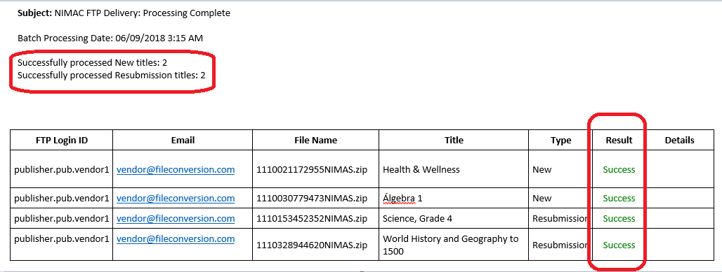
Informe que muestra que todas las cargas se procesaron correctamente

Slide 64
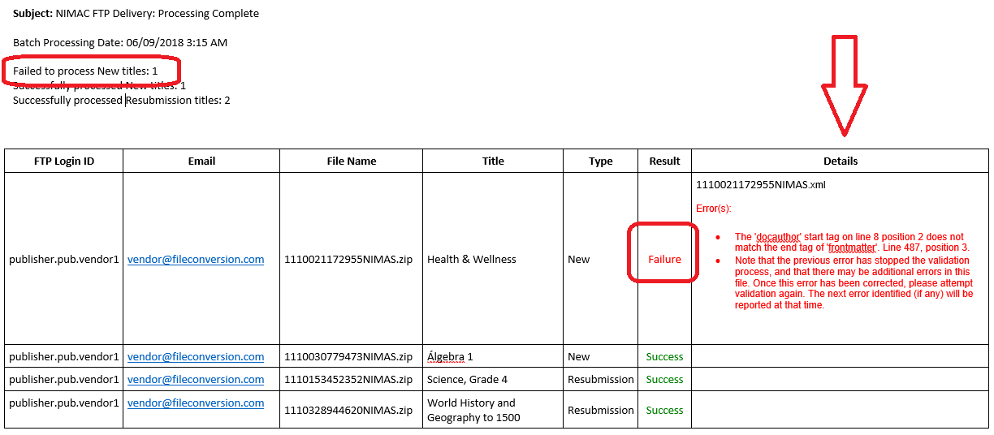
Informe que incluye una carga fallida

Slide 65
Cargas fallidas
Si no se logra realizar una carga, la columna Detalles en el informe diario proporcionará la información asociada al error que impidió la carga.
El informe diario es su notificación oficial respecto a entregas fallidas.
Depende de usted ocuparse del problema y volver a presentar cualquier archivo que no se haya podido cargar.
Si tiene alguna pregunta acerca del error, comuníquese con el NIMAC.

Slide 66
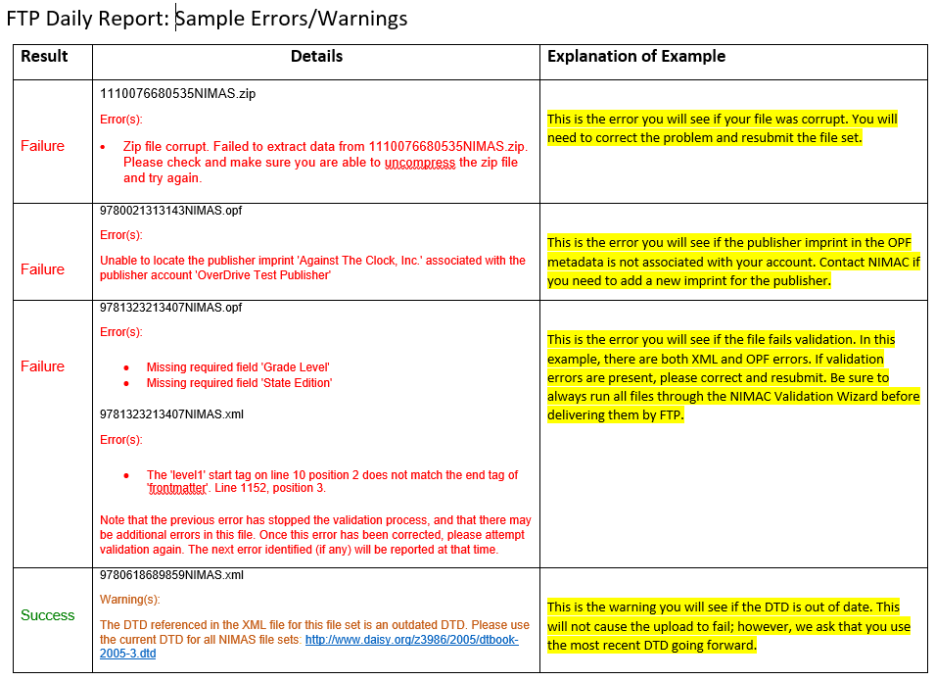
NIMAC: Errores/Advertencias en el informe diario de FTP

Slide 67
Carga de los archivos corregidos
Después de corregir un archivo y volverlo a presentar, no necesita enviar ninguna notificación a OverDrive ni al NIMAC.
Simplemente entregue el(los) archivo(s) de nuevo por FTP.
La nueva entrega aparecerá en el informe diario del día siguiente.
En ese momento podrá verificar si el archivo corregido se cargó debidamente.

Slide 68
Reenvío de inventario certificado
El sistema está diseñado para impedir la carga de archivos duplicados.
Si un archivo ya se ha certificado, el sistema impedirá que usted sobrescriba el archivo.
Si necesita reenviar intencionalmente un archivo que ya está en estado de Certificado, comuníquese con nosotros y podemos mover el archivo al estado de Detenido para que se pueda reemplazar.

Slide 69
Revisión de archivos por el NIMAC
Los archivos recién cargados aparecen automáticamente en el inventario No Certificado y se colocan en la cola de revisión de archivos.
Los archivos por lo general se revisan en el orden en que se reciben, pero con gusto podemos acelerar archivos cuando existe una necesidad inmediata.
Si se identifican problemas en la revisión de archivos, nos comunicaremos con usted con preguntas o comentarios.

Slide 70
¿Preguntas?
No dude en contactarnos para obtener asistencia:
nimac@aph.org
877-526-4622
El contenido de este recurso fue desarrollado bajo una subvención del Departamento de Educación de EE. UU., #H327E210001. Sin embargo, este contenido no representa necesariamente la política del Departamento de Educación de EE. UU., y el lector no debe suponer un respaldo del gobierno federal. Responsable del Proyecto: Rebecca Sheffield.

